Slide 1
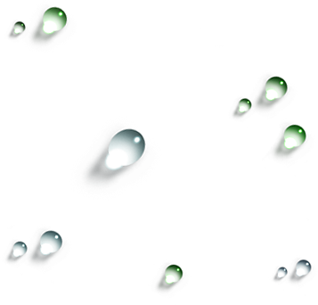
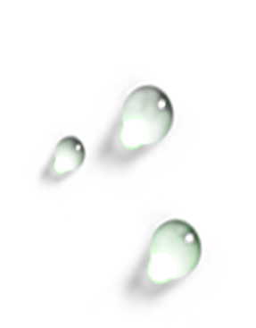

基于压缩感知的高效ICF实验辐射对称性分析方法
开题报告
之
汇报人： 易海涛
指导老师：黄运保
日 期：2013.9.29

Slide 2
主要内容
1 课题概况
2 内容及关键技术
3 预期成果
4 进度安排

Slide 3
1 课题概况
2 内容及关键技术
4 进度安排
3 可行性分析及预期成果
1.1 课题来源
国家自然科学基金：
复杂产品基于非自适应压缩采样的响应面仿真优化方法
中国工程物理研究院自然科学基金资助项目：
ICF内爆靶表面辐射驱动对称性分析及三维可视化软件

Slide 4
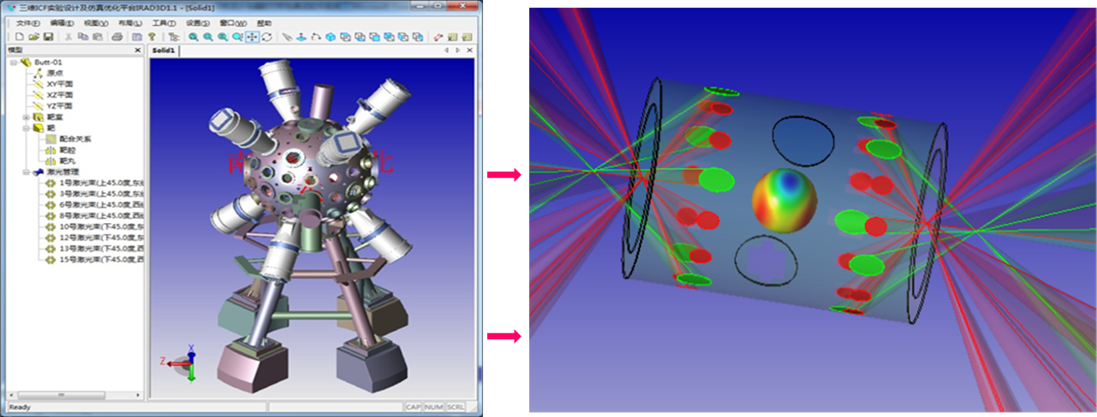

1.2 课题背景
课题概况
科技发展日新月异，能源需求与日俱增，可控核聚变成为了一个解决能源危机的方向。惯性约束聚变(ICF)是实现可控核聚变的可能途径之一， 燃料靶丸的辐射对称性问题是ICF实验实现实验室点火的关键。为计算辐射对称性，必须先计算靶丸表面的辐射能流。
由于ICF实验难度大、成本高。采用软件仿真模拟ICF实验，再进行相关实验可大大减少实验次数，提高实验效率。

Slide 5
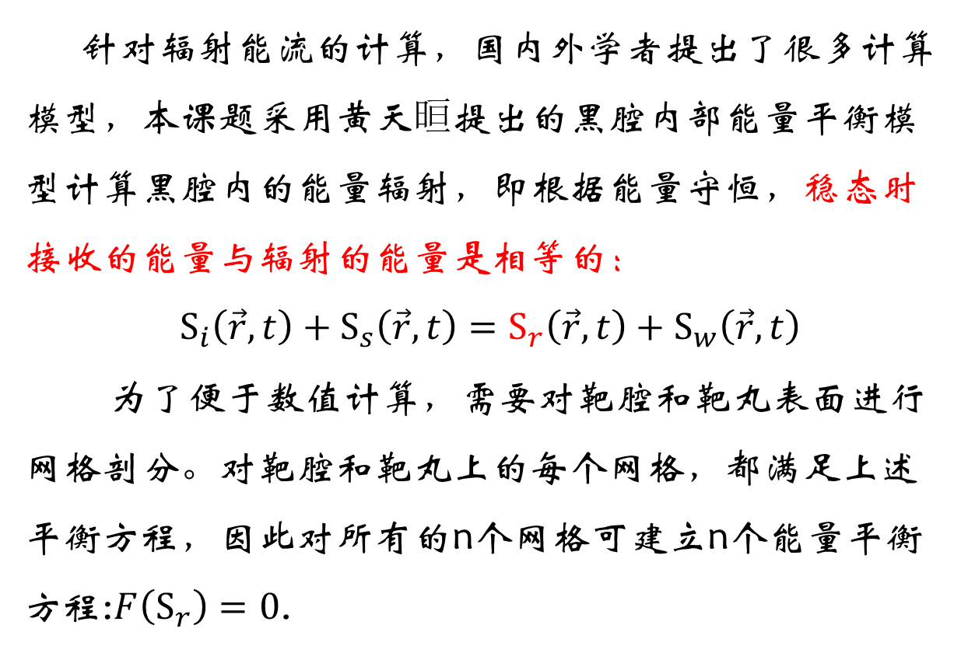
课题概况
1.2 课题背景
针对辐射能流的计算，国内外学者提出了很多计算模型，本课题采用黄天晅提出的黑腔内部能量平衡模型计算黑腔内的能量辐射，即根据能量守恒，稳态时接收的能量与辐射的能量是相等的：
$$S_{i}\left(\vec{r},t\right)+S_{s}\left(\vec{r},t\right)=S_{r}\left(\vec{r},t\right)+S_{w}\left(\vec{r},t\right)$$
为了便于数值计算，需要对靶腔和靶丸表面进行网格剖分。对靶腔和靶丸上的每个网格，都满足上述平衡方程，因此对所有的n个网格可建立n个能量平衡方程:$F\left(S_{r}\right)=0$.

Slide 6
课题概况
1.3 国内外研究现状
ICF辐射对称性分析
针对上述平衡方程，国内外的学者做了大量的研究：
Srivastava等采用了Newton-Raphson方法求解；
黄天晅等采用了迭代法求解；
江少恩等采用了梯度法求解；
但这些求解方法普遍存在着收敛慢，算法不稳定，受初值影响较大，并且需要大量的存储空间。当方程规模较大时，几乎无法求解，因此有必要寻找更加高效、快速、稳定的解法。

Slide 7
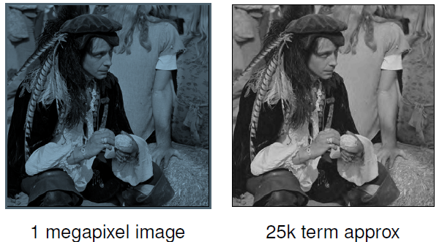
课题概况
1.3 国内外研究现状
压缩感知
只需要2.5%的信息！！

Slide 8
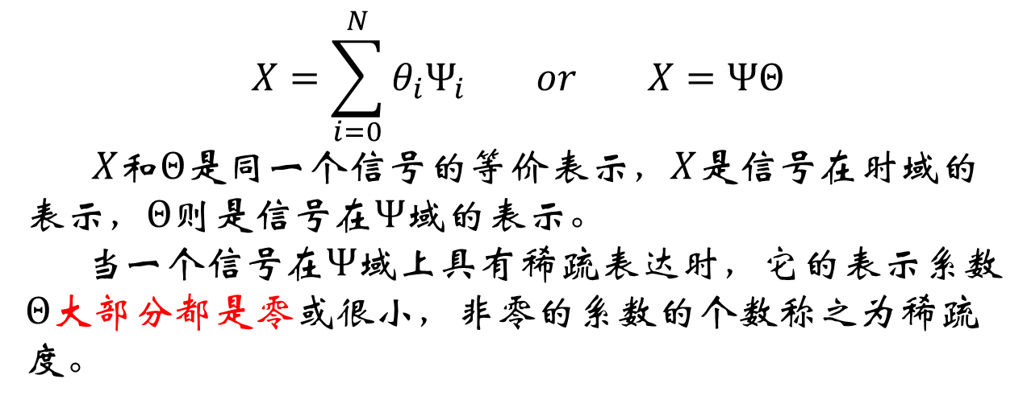
课题概况
1.3 国内外研究现状
压缩感知
压缩感知理论指出，一个具有稀疏表达的有限长度信号可以通过少量的测量值恢复。鉴于压缩感知通过较少的信息就可以精确重构原信号，那么将压缩感知运用到上述方程求解中，可以大幅度缩减方程规模。
信号的稀疏性
$$X=\sum_{i=0}^{N}{θ_{i}Ψ_{i}} or X=ΨΘ$$
$X$和$Θ$是同一个信号的等价表示，$X$是信号在时域的表示，$Θ$则是信号在$Ψ$域的表示。
当一个信号在$Ψ$域上具有稀疏表达时，它的表示系数$Θ$大部分都是零或很小，非零的系数的个数称之为稀疏度。

Slide 9
课题概况
1.3 国内外研究现状
信号稀疏表示
Wilson 指出光滑信号的Fourier系数、小波系数、有界变差函数的全变差范数、振荡信号的Gabor 系数及具有不连续边缘的图像信号的Curvelet 系数等都具有足够的稀疏性，可以通过压缩感知理论恢复信号；
Peyre G等给出了自适应寻找最优正交基的方法，通过构造正交字典，得到信号的最稀疏基；
Mallet等提出了应用匹配追踪算法从冗余字典中寻找信号稀疏表示的方法；

Slide 10
课题概况
1.3 国内外研究现状
信号稀疏表示
Peyr等在某个正交基字典里，自适应地寻找可以逼近某一种信号特征的最优正交基，根据不同的信号寻找最适合信号特性的一个正交基，对信号进行变换以得到最稀疏的信号表示；
一些学者提出基于Bayes 的统计学习方法，从已有采样数据中通过匹配得到与图像分布特征相适应的混合稀疏表示基。

Slide 11
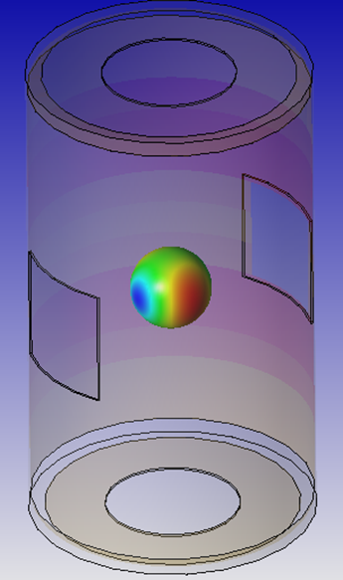
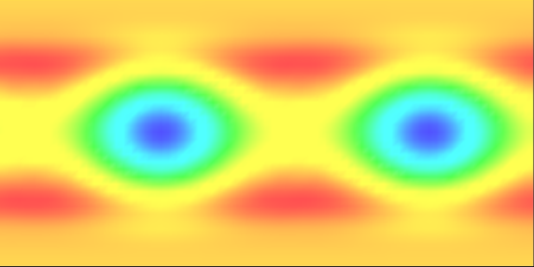
1 课题概况
4 进度安排
2 内容及关键技术
3 可行性分析及预期成果
2.1 可行性分析
靶丸表面的辐射能流分布图
把靶丸表面的辐射能流当做一幅图像，能否找到一组稀疏基，在该基上的稀疏度是多少？

Slide 12
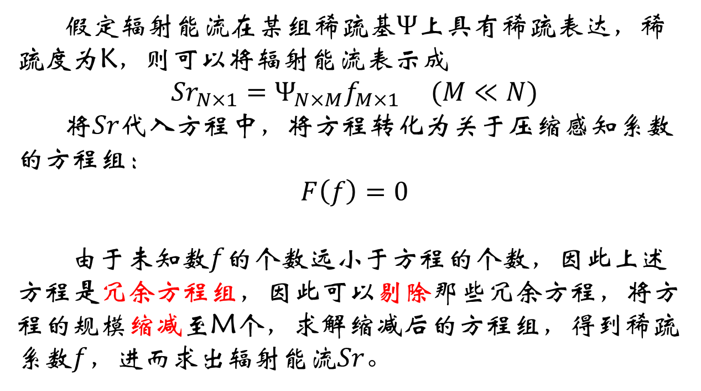
1 课题概况
4 进度安排
2 内容及关键技术
3 可行性分析及预期成果
2.1 可行性分析
假定辐射能流在某组稀疏基$Ψ$上具有稀疏表达，稀疏度为K，则可以将辐射能流表示成
$${Sr}_{N×1}=Ψ_{N×M}f_{M×1} (M≪N)$$
将$Sr$代入方程中，将方程转化为关于压缩感知系数的方程组：
$$F（f）=0$$
由于未知数$f$的个数远小于方程的个数，因此上述方程是冗余方程组，因此可以剔除那些冗余方程，将方程的规模缩减至M个，求解缩减后的方程组，得到稀疏系数$f$，进而求出辐射能流$Sr$。

Slide 13
2.2 研究内容及关键技术
内容及关键技术
研究内容
辐射能流在在何种基上具有稀疏表示；
确定稀疏表示的稀疏度是多少；
构造该稀疏基，缩减方程规模；
求解缩减后的方程；
重建辐射能流分布图。
关键技术
辐射能流的稀疏表达；
寻找一种快速的稀疏基构造方法；
剔除冗余方程的缩减算法。

Slide 14
内容及关键技术
2.3 技术路线
对已经求解出来的辐射能流分布图进行压缩处理，找到稀疏基，确定稀疏度
构造稀疏基，缩减方程规模，求解缩减后的方程组，将结果与原图进行比较，验证算法正确性
采用相同的稀疏基，对任意数量的网格剖分进行求解，检验方法的稳定性

Slide 15
1 课题概况
3 预期成果
2 内容及关键技术
4 进度安排
找到辐射能流分布的稀疏表达基，并建立稀疏基库；
提供一种缩减方程规模的缩减算法
以上述研究为基础，在Irad-3D软件中实现上述算法，至少发表论文一篇

Slide 16
1 课题概况
2 内容及关键技术
3 预期成果
4 进度安排
2014
六月
2013
三月
2014
四月
课题总结
论文撰写
2014
一月
求解方程，与已有结果进行比较，验证算法正确性
应用该算法思路求解辐射对称性方程
理论学习
资料查阅
相关软件的应用
2013
十月
2000
寻找稀疏基，确定系数度
探索缩减方程规模的剔除算法

Slide 17
欢迎各位老师批评指正！
谢谢！

